Slide 1
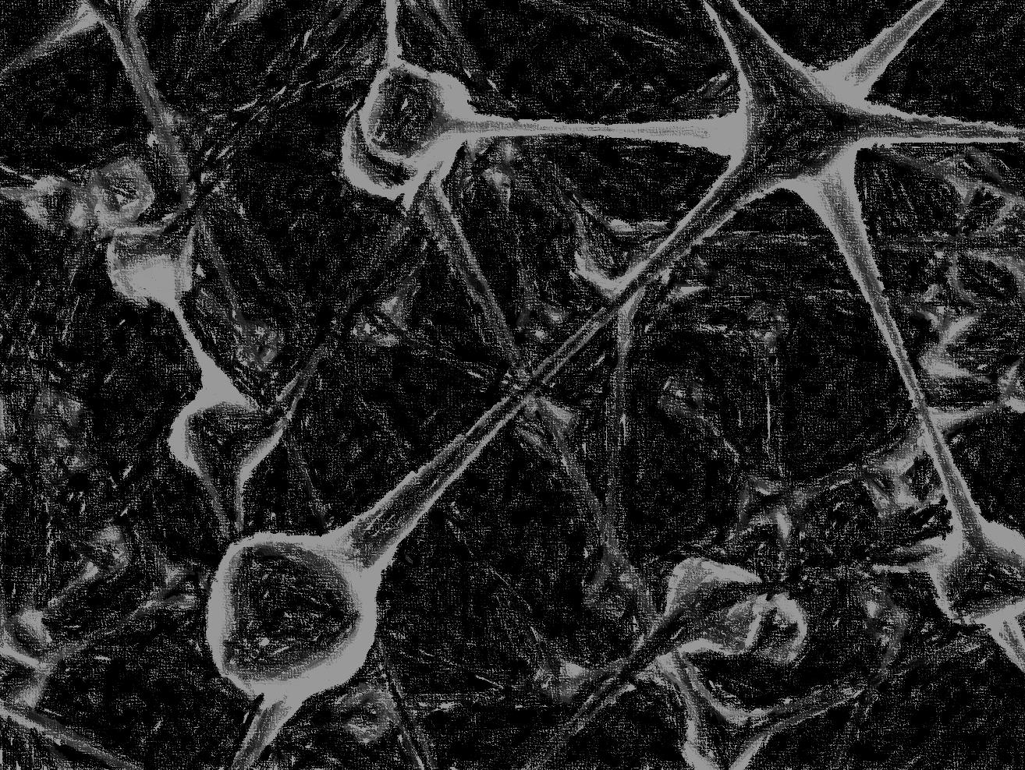
Zorg en begeleiding van Chronisch zieken

Slide 2
Programma
Presentatie van 2 groepjes
College over zorg en begeleiding van chronisch zieken
Diabetes en Voeding

Slide 3
Chronisch ziek, wat is dat?
Minimaal 6 maanden
Geen genezing mogelijk
Er is een voortdurende interventie met medicijnen of speciale benodigdheden
Er zijn beperkingen in de zelfzorg, wonen, of de sociale interactie en participatie
Er wordt een beroep gedaan op gezondheidszorg

Slide 4
Het verloop van een chronische ziekte
Prodromale fase, Diagnostische fase, Behandelfase en de Chronische fase
Ziekte van Pompe en het Marshall Smith syndroom
Welke Chronische ziekten ken je?
https://www.youtube.com/watch?v=u5x4zd_ObQU

Slide 5
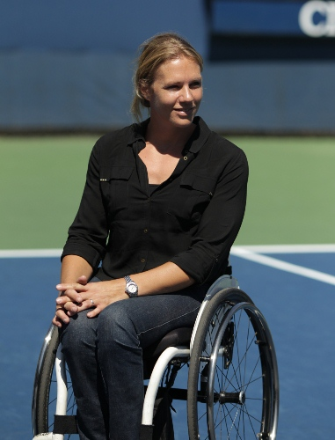
Zorg- en begeleiding van chronisch zieken
Verwerking: coping
Hoe ga jij met stress om?
Hoe kan mw. Van Hezewijk haar rol als oma vervullen nadat zij een CVA heeft gehad? Wat kan jouw rol als verpleegkundige hierin zijn?

Slide 6
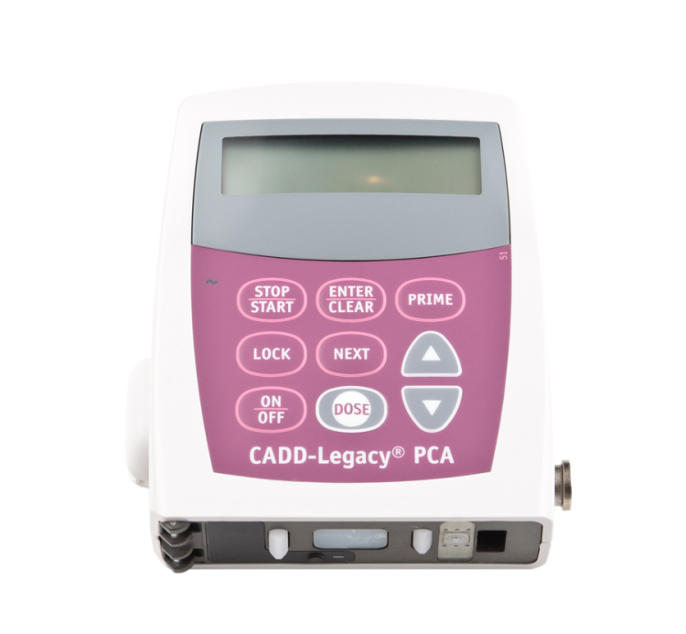
Verpleegproblemen bij Chronisch Zieken
Therapietrouw
Rolverandering
Pijn: Hoe werkt een pijnbestrijdingspompje? Welke voorlichting geef jij aan dhr Muurman?
VAS, NRS, VRS
Welke vormen van pijnbestrijding ken je?

Slide 7
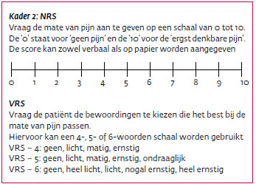

Slide 8
De rol van de verpleegkundige
Langdurige zorgrelatie
Veranderingen in de Chronische ziekte (transitiezorg)
Wat zijn de voordelen van een langdurige zorgrelatie? En wat zijn de nadelen?

Slide 9
De rol van de verpleegkundige (2)
Revalidatie
Wat zijn revalidatiedoelen?
Zelfmanagement
Ondersteuning bij zingeving

Slide 10
De rol van de verpleegkundige (3)
Voeding bij diabetes: wat gebeurt er bij Diabetes?
Wat gebeurt er met de bloedsuiker spiegel?

Slide 11
Behandeling van Diabetes 2
Bereiken van normale bloedsuikers
Voorkomen van een hoge bloeddruk
Bevorderen van het algemeen welzijn.

Slide 12
Diabetes in de actualiteit
Is Diabetes een omkeerbare ziekte?
https://www.youtube.com/watch?v=0rOAphQsW4k
Welke voedingsadviezen heb je voor jouw cliënt met Diabetes type 2, die tabletten slikt en 4x per dag insuline moet spuiten?

Slide 13
Zijn er nog vragen?

